Slide 1


A hulladék
Név: Timkó Andrea
Felkészítő tanár: Gráf Tímea
Iskola: Berzeviczy Gergely Két Tanítási Nyelvű Közgazdasági Szakközépiskola
1047 Budapest Baross u. 72.

Slide 2
Könyvtár
Újrahasznosítás
Mi a probléma?
Fel és le
Szemét, szemét, szemét
Figyelj a pénztárcádra!
De…Mi lesz a többivel???
A szemét útja
De a szemét másra is jó lehet
Gyártás
Szeméttelep
Vagy valami mássá alakítják
Valóban ezt szeretnénk???
De nem kell nagyban gondolkozni
Jó-jó, hogy csúnya, de mi bajt okoz?
Kérdések
Elszemetesítjük a Bolygót
Források

Slide 3
Mi a probléma?
Túl sok a szemét a földön, de nincs elég hely nekik. Rengeteg dologgal próbálkoznak, de így sincs elég hely.
Szóval mi is a szemét útja?

Slide 4




















Szemét, szemét, szemét
Rengetegféle hulladékot különböztetünk meg.
Papír
Zöld hulladék
Fém
Vegyipari hulladék
Textil
Építési és bontási hulladék
Italos karton
Hulladékolaj
Műanyag
Világítótestek
Fa
Hulladékvíz
Fehér üveg
Elektronikai hulladék
Szárazelem
Üveg, porcelán
Színes üveg
Adathordozók
Gyógyszer
Gumi

Slide 5
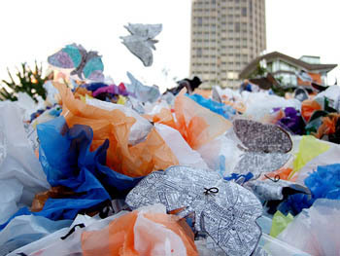
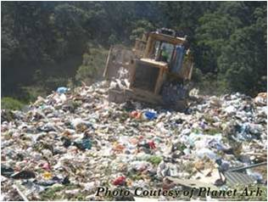
A szemét útja
A szemét útja gyakorlatilag a gyártásnál kezdődik, azután kerül hozzánk. Több-kevesebb részét felhasználjuk, majd kidobjuk a kukába. Úgy gondoljuk, hogy ez így rendben van, és majd valaki eltűnteti. Nem gondolkodunk el azon, hogy valójában hová is lesz.

Slide 6
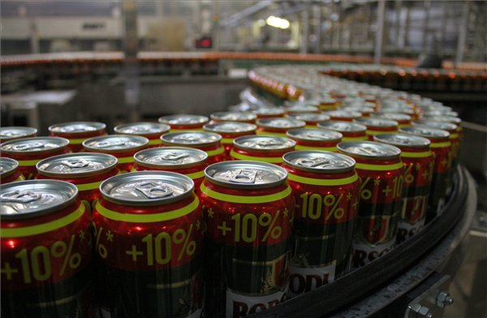
Gyártás
A szemét útja azért a gyártásnál kezdődik, mert ha nem gyártanának annyi csomagoló anyagot, akkor nem lenne olyan sok dolog, amit kidobjunk.

Slide 7
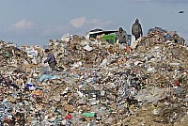
Szeméttelep
Miután mi kidobjuk a szemetet a kukás autó összeszedi, és viszi is a hulladék telepre.

Slide 8

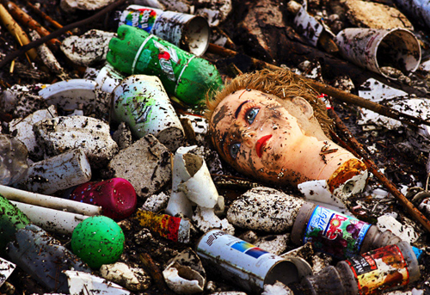
Két választási lehetőség van.
Újrahasznosítás
Vagy…

Slide 9

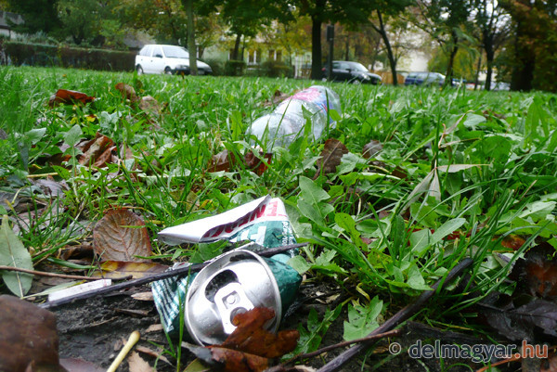
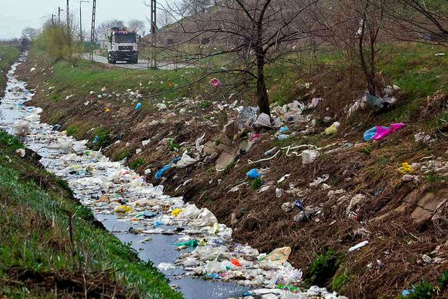

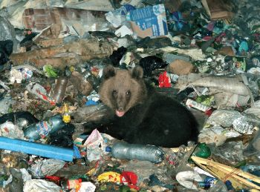
A legtöbben nem igazán szeretnének ezzel foglalkozni. De ez vajon hová vezetne???
Valóban ezt szeretnénk???

Slide 10
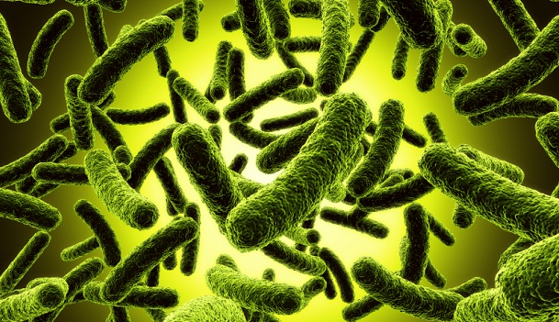
Jó-jó, hogy csúnya, de mi bajt okoz?
Rengeteg baktériumnak ad otthont, és élelmet a szemét. Pl: coli, streptococcus, proteus stb.

Slide 11
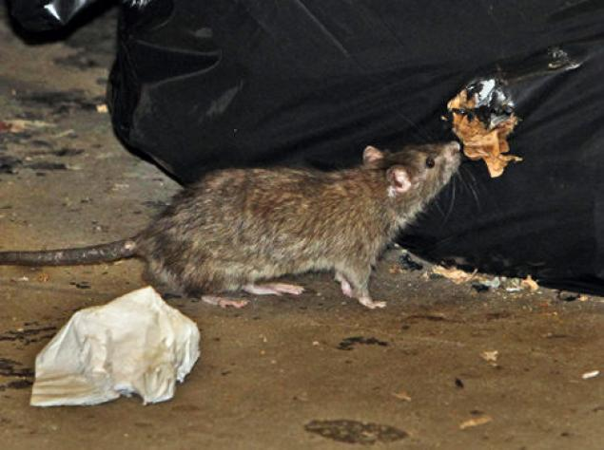
Rovarok, rágcsálók, és legyek hadait vonzza az orrfacsaró bűz. Ezek olyan betegségeket terjesztenek, mint a pestis és a tífusz.

Slide 12
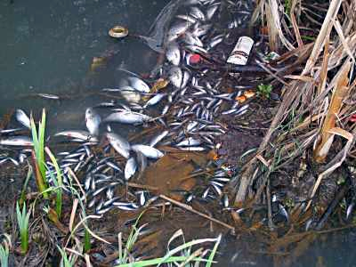
A káros anyagok belejutnak a talajba és a talajvízbe. Így kerülnek a folyókba, tavakba és az ívó vízbe.

Slide 13
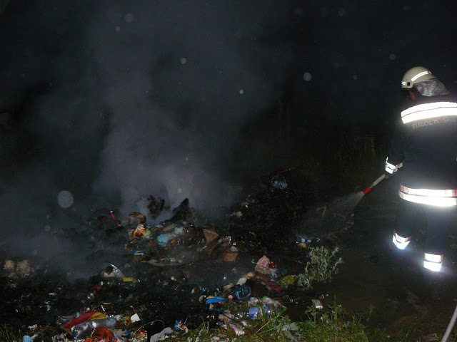
Bűzös gázok keletkeznek pl.: szén-dioxid, kén-hidrogén és metán. A metán miatt gyúlékonyak.

Slide 14

Elszemetesítjük a Bolygót

Slide 15
Elszemetesítjük a Bolygót

Slide 16
Újrahasznosítás
A hulladék anyagok, nyersanyaggá alakítása
A természetes anyagok felhasználásának csökkentése

Slide 17
Fel és le
Felhasznosítás: Az anyagokat legalább a korábbi minőségét megtartva hasznosítjuk újra. Tehát akárhányszor hasznosítjuk újra, ugyanolyan marad. Pl: a zöldüveg
Lehasznosítás: Amikor az újrahasznosítás során az anyag minősége csökken. Ez valójában nem oldja meg a próblémát, csak elodászza. Pl: a papír

Slide 18
Figyelj a pénztárcádra!
Az újrahasznosított termékek előállítása sokkal kevesebbe kerül, mert nem kell friss nyersanyag.

Slide 19
De…Mi lesz a többivel???
Mi történik azzal a rengeteg szeméttel, amit nem tudunk újrahasznosítani???
Többnyire: Elássuk vagy elégetjük, vagy csak ott marad a szeméttelepen.

Slide 20
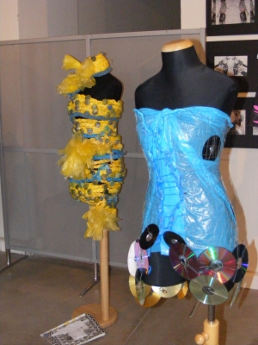
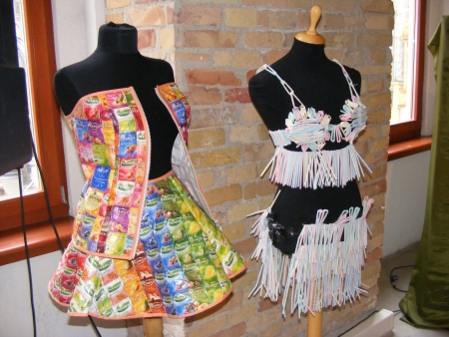
De a szemét másra is jó lehet
Vannak emberek, akiket megihlet.

Slide 21
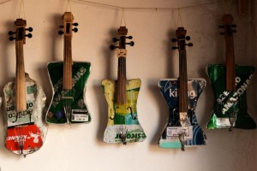
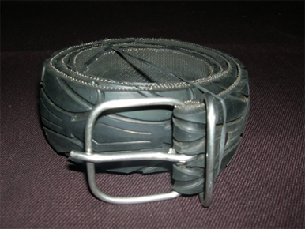
Vagy valami mássá alakítják

Slide 22
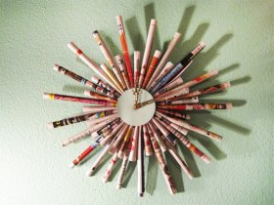
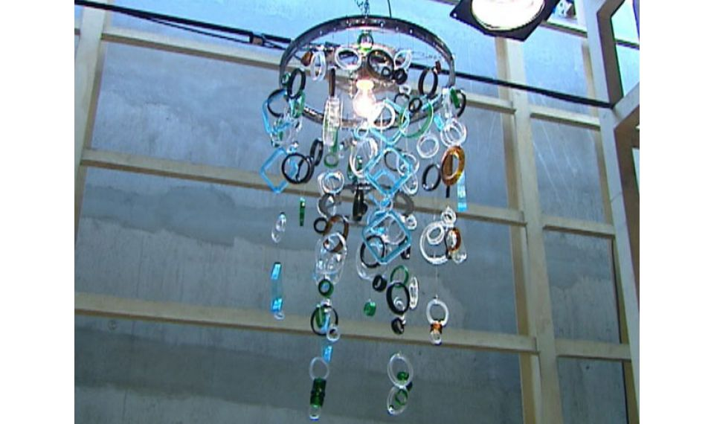
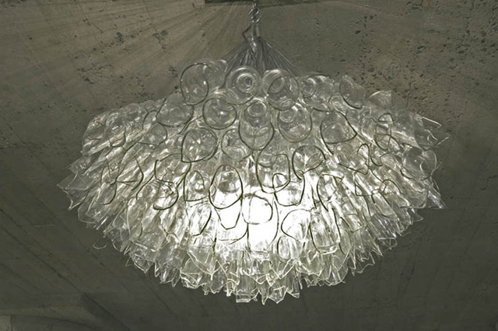
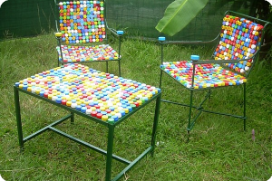

Slide 23
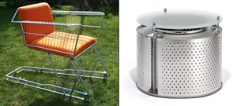
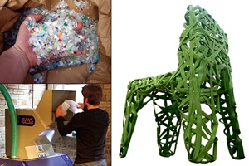
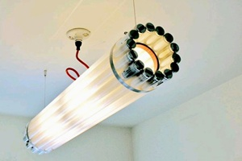

Slide 24
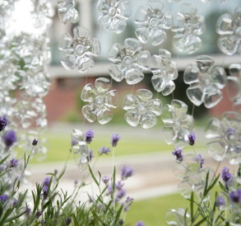
De nem kell nagyban gondolkozni
Vajon mi mit alkothatunk? Itt van egy tipp.

Slide 26
A legfontosabb,hogy mindenki próbálja meg
a tőle telhetőt, még akkor is, ha nem változtat
sokat.

Slide 27
Kérdések
1. Sorolj fel legalább öt fajta hulladékot!
2. Miért a gyártásnál kezdődik a szemét útja?
3. Mik a káros hatásai a széthagyott szemétnek?
4. Milyen gyúlékony anyag keletkezik a rothadó szemétből?
1
2
3
4

Slide 28
5. Mit takar az újrahasznosítás szó?
6. Mit jelent a felhasznosítás és a lehasznosítás?
7. Miért éri meg leginkább az újrahasznosítás?
5
6
7

Slide 29
8. Mi történik a szeméttel a szeméttelepen?
9. Milyen más felhasználása lehet a szemétnek?
Mi a tanulság ebből?
8
9

Slide 30
Források
http://www.alternativenergia.hu/tag/muanyag-zacsko
http://www.budapestedu.hu/zold_kultura/erdekessegek/muanyagzacskok.html
http://www.sikerado.hu/kereses/r%C3%A9szesed%C3%A9s
http://erdely.ma/kornyezetunk.php?id=48714&cim=b%C5%91viteni_szeretnek_a_kezdivasarhelyi_szemettelepet
http://www.feparec.hu/feldolgozas-ujrahasznositas
http://gepnarancs.hu/2012/04/szemet-ugy-a-szemet/
http://www.delmagyar.hu/hodmezovasarhely_hirek/csikk_es_szemet_a_kofal_toveben/2306318/
http://nol.hu/belfold/beteritette_debrecen_kornyeket_a_szemet
http://erdelyinimrod.ro/html/archivum/285
http://www.kemkh.hu/files/15-N%C3%A9peg%C3%A9szs%C3%A9g%C3%BCgyi%20szakigazgat%C3%A1si%20szerv/kozeg/hulladek.pdf
http://www.boraszportal.hu/nyomtat/20120112/4725
http://www.nydailynews.com/new-york/straphangers-trash-pilot-program-removing-garbage-cans-subway-platforms-article-1.967823
http://www.bhm.hu/%C9rdekess%E9gek/vizszennyezes.php
http://picasaweb.google.com/lh/photo/OSrC3vm-nD6SjLpUNKy6Fw
http://nagy-otletek-kis-bolygonk.hupont.hu/17/a-hulladek-fajtai
http://hu.wikipedia.org/wiki/%C3%9Ajrahasznos%C3%ADt%C3%A1s
http://www.joy.hu/divat/10195_kulonos_divat_tippek_trendi_ruhak_szemetbol.html
http://www.fenntarthatofejloves.net/2013/01/12/ami-az-egyiknek-szemet-a-masiknak-hegedu/
http://hg.hu/blog/8381-hasznos-holmik-ujjaelesztett-kerekparalkatreszekbol
http://gazda.rtlklub.hu/galeria/43367
http://4szoba.hu/csinaldmagad?page=9
http://dekooder.blog.hu/2012/03/29/ujrahasznositas_otthon_keszits_pet_palackbol_gyonyoru_viragot
http://www.inspiraciok.hu/search/label/CSIN%C3%81LD%20MAGAD%20-%20%20DIY
http://www.moksha.hu/design/design-ora-szemetbol/
http://pereputty.blogol.hu/?tag_id=63

